Slide 1

非下采样剪切波变换在金属表面缺陷识别中的应用研究
导师： 徐科
姓名： 杨亚男
学号： s20141479

Slide 2

目录
课题基本情况——研究背景
研究内容和方法
非下采样Shearlet变换在缺陷识别中的应用研究
结论

Slide 3
课题背景
金属材料表面缺陷严重影响其质量与使用寿命，有必要对这些缺陷进行识别与检测。
传统方法（如：人眼目测、频闪法、开卷检查等）检测率低下，无法满足实际需求。
金属表面背景比较复杂，现有方法对缺陷的识别率较低。
基于机器视觉的表面检测系统成为研究的主流。

Slide 4
研究内容
研究思路
表面缺陷识别算法流程
建立表面缺陷图像数据库
对缺陷图像进行分类识别
图像预处理
图像特征提取
良好的特征提取方法
全面的图像表示方法

Slide 5
研究思路
常见的图像表示分析方法：
傅里叶变换——平稳
小波变换——有限的方向性
多尺度几何分析方法
多尺度几何分析方法
一种“最优”的图像表示方法
多分辨率：
局部性：
方向性
临界采样：应具有较低的冗余结构；
各项异性：

Slide 6
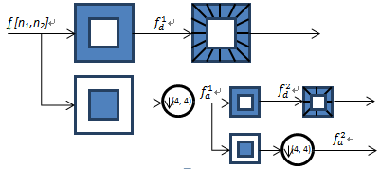
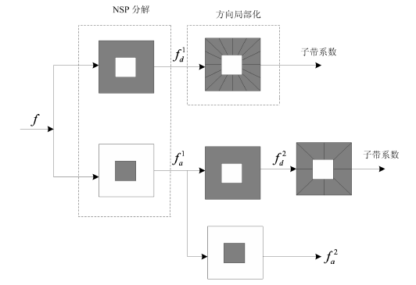
研究方法
Shearlet变换
共同点：
多尺度、
多方向性
更优的稀疏表示方法
非下采样
Shearlet变换
优点：
平移不变性
方向选择性

Slide 7
NSST变换在缺陷识别中的应用研究
提出一种基于NSST的边缘检测方法，提取图像的缺陷边缘，运用在铸坯、中厚板的表面缺陷检测中。
提出一种基于NSST的特征提取方法，将其运用在铸坯、中厚板的表面缺陷识别中。

Slide 8
NSST边缘检测的表面缺陷识别应用
非下采样Shearlet变换
多分辨率
低分辨率 抑制噪声和细节，快速可靠地识别边缘
高分辨率 精准定位，得到边缘的真实位置
多方向性
检测任意方向的边缘，尤其适合复杂边缘

Slide 9


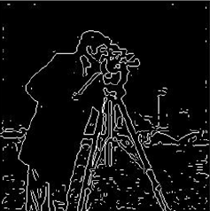


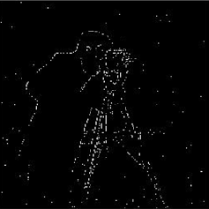

典型的边缘检测算法
原始图像
Roberts 算子
Laplacian 算子
小波方法
含噪图像
Roberts 算子
Laplacian 算子
小波方法

Slide 10
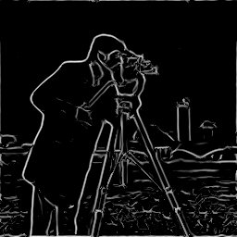
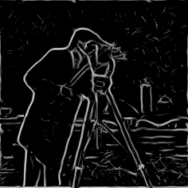
非下
非下采样Shearlet变换的边缘检测效果
边缘清晰、明确
原始图像
NSST
检测效果明显
含噪图像
NSST

Slide 11
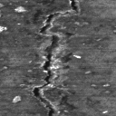
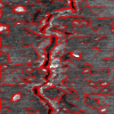
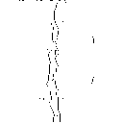
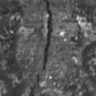
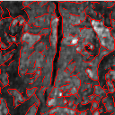

金属表面缺陷边缘检测
铸坯裂纹原图
边缘检测图
处理效果图

Slide 12
NSST边缘检测缺陷识别实验
实验对象：
铸坯和中厚板的线状缺陷——裂纹、划伤
实验思路：
根据处理的NSST的边缘缺陷效果图，通过设置合适的阈值，判断样本是正常还是缺陷。
阈值确定：
在样本的二值图像当中，找到0的区域，即缺陷边缘区域。

Slide 13
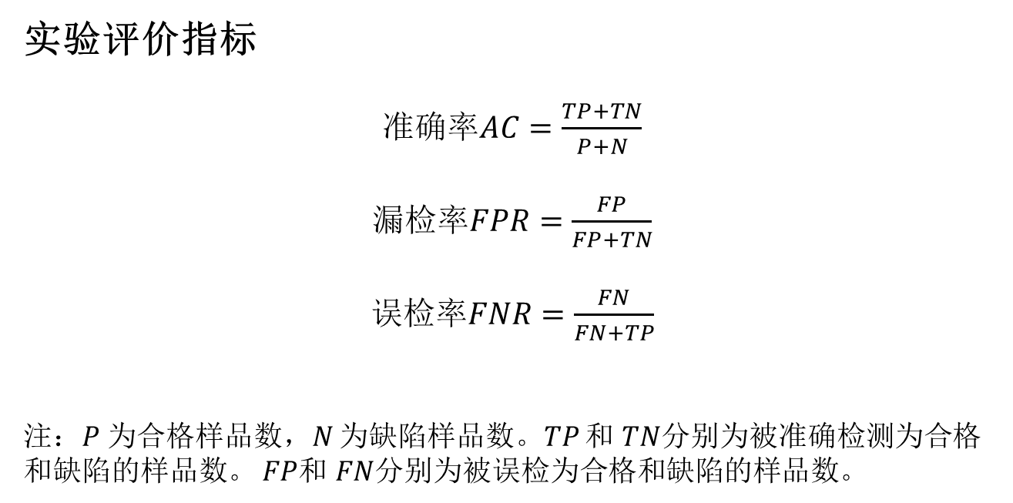
NSST边缘提取缺陷识别实验
实验评价指标
准确率$AC=\frac{TP+TN}{P+N}$
漏检率$FPR=\frac{FP}{FP+TN}$
误检率$FNR=\frac{FN}{FN+TP}$
注：$P$ 为合格样品数，$N$ 为缺陷样品数。$TP$ 和 $TN$分别为被准确检测为合格和缺陷的样品数。 $FP$和 $FN$分别为被误检为合格和缺陷的样品数。

Slide 14
NSST边缘提取缺陷识别实验
铸坯裂纹
铸坯划伤
连铸坯裂纹的准确率为82.0%，划伤的准确率为84.5%。

Slide 15
NSST边缘提取缺陷识别实验
中厚板裂纹
中厚板划伤
中厚板裂纹的准确率为86.5%，划伤的准确率为79.5%。

Slide 16
NSST特征提取表面缺陷识别应用
分解尺度
分解方向数
NSST分解
提取均值、方差
KLPP降维
图像
子图
特征矩阵
分类结果
SVM分类
NSST特征提取方法方法示意图

Slide 17
NSST变换在铸坯表面缺陷识别中的应用
连铸坯表面图像特点：
背景复杂，表面粗糙
表面缺陷大致可以划分为裂纹、压痕、划伤、凹坑。
连铸坯图像样本库
类型 | 裂纹 | 压痕 | 划伤 | 凹坑 | 正常 | 总计
数量 | 570 | 300 | 390 | 300 | 1440 | 3000

Slide 18
实验结果分析
基于NSST的连铸坯表面缺陷识别
研究NSST不同参数对铸坯缺陷分类效果的影响
结论：基于算法的识别效果和运行时间考虑，选取方向参数为[1 1 1 0 0]，尺度参数为[2 2 3 3 4]。

Slide 19
实验结果分析
基于NSST的连铸坯表面缺陷识别
不同方法的连铸坯表面缺陷分类效果对比
结论： NSST-KLPP方法可以从高温连铸坯复杂的背景中有效的把缺陷识别出来，识别效果为92.20%

Slide 20
NSST变换在中厚板表面缺陷识别中的应用
中厚板表面图像特点
缺陷图像的类型较为全面，数量较多；
缺陷图像的背景和质量都较好，背景相对比较简单，缺陷的特征较明显。
中厚板图像样本库
类型 | 横向 划伤 | 横向裂纹 | 结疤 | 麻点 | 网纹 | 压痕 | 氧化铁皮 | 纵向划伤 | 纵向裂纹 | 正常 | 合计
数量 | 85 | 100 | 30 | 28 | 105 | 117 | 198 | 85 | 120 | 1080 | 1948

Slide 21
实验结果分析
基于NSST的中厚板表面缺陷识别
研究NSST不同层数对中厚板表面缺陷分类效果影响
结论：当分解层数为5层时，可以达到较好的识别率，为95.80%。

Slide 22
实验结果分析
基于NSST的中厚板表面缺陷识别
NSST不同方向数对中厚板表面缺陷分类效果影响研究
结论：分解层数为5，ndir为[1 1 1 0 0]，具有最好的分类识别率96.82%

Slide 23
实验结果分析
基于NSST的中厚板表面缺陷识别
不同方法的中厚板表面缺陷分类效果
结论： NSST-KLPP方法可以从中厚板中有效的把缺陷识别出来，识别效果为96.82%

Slide 24
结论
研究了一种多尺度几何分析方法——非下采样Shearlet变换，针对非下采样Shearlet变换的特点以及金属表面缺陷图像的特点，提出将非下采样Shearlet变换应用于金属表面缺陷识别当中。
将非下采样Shearlet变换应用于金属表面缺陷图像的边缘检测当中。铸坯裂纹和划伤的准确率分别为82.0%和84.5%，中厚板裂纹和划伤的准确率为86.5%和79.5%。
提出了基于非下采样Shearlet变换的特征提取方法。连铸坯测试集的最高分类正确率可达92.2%，对中厚板测试集的最高分类正确率可达96.8% 。

Slide 25
谢谢
欢迎各位老师批评指正

